Slide 1
8 MAI 2024
SACHA DUBOIS
CÔNG TẮC THÔNG MINH ĐIỀU KHIỂN BẬT/TẮT ĐÈN
Nhóm 7

Slide 2

NỘI DUNG
MỤC TIÊU ĐỀ TÀI
CƠ SƠ LÝ THUYẾT
SƠ ĐỒ ĐẤU DÂY
DEMO

Slide 3

MỤC TIÊU
Xây dựng một hệ thống công tắc điện thông minh cho phép người dùng ios điều khiển, giám sát thiết bị điện trong nhà thông qua Internet (bằng điện thoại hoặc giọng nói), đồng thời vẫn giữ được khả năng điều khiển thủ công truyền thống
Tích hợp thiết bị với Apple Home, Google Home cho phép:
Điều khiển bật/tắt đèn bằng giọng nói.
Điều khiển đèn từ xa qua Internet.
Légende de l’image
PAGE 3
NHÓM 7

Slide 4


CỞ SỞ LÝ THUYẾT
VI ĐIỀU KHIỂN ESP8266 NODEMCU
NỀN TẢNG IOT CLOUD
MODULE RELAY (RƠ-LE ĐIỀU KHIỂN)
NGUYÊN LÝ HOẠT ĐỘNG CỦA CÔNG TẮC THÔNG MINH
PAGE 4
NHÓM 7

Slide 5
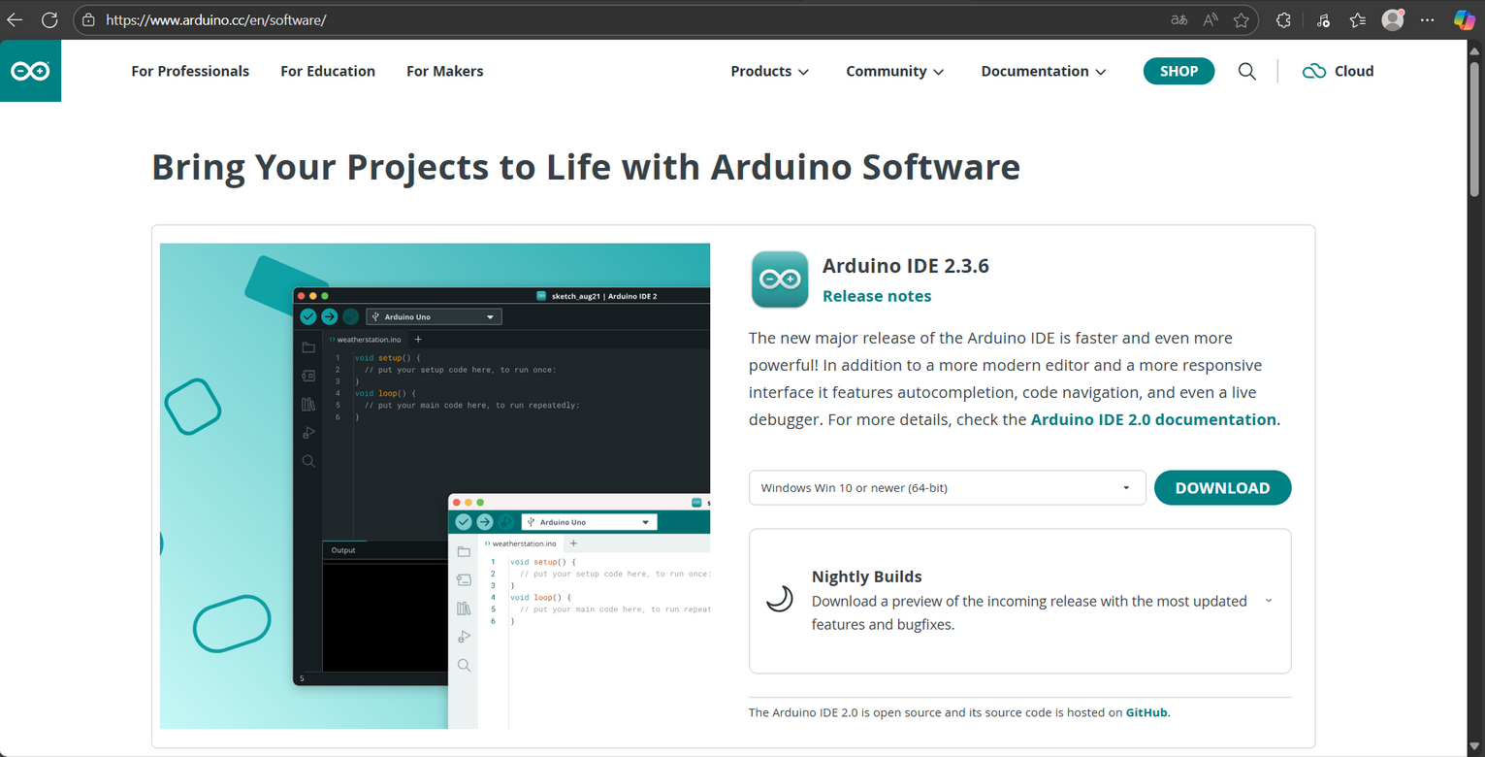
WEBSITE CHÍNH THỨC DÙNG ĐỂ CÀI ĐẶT ARDUINO IDE
PAGE 5
NHÓM 7

Slide 6
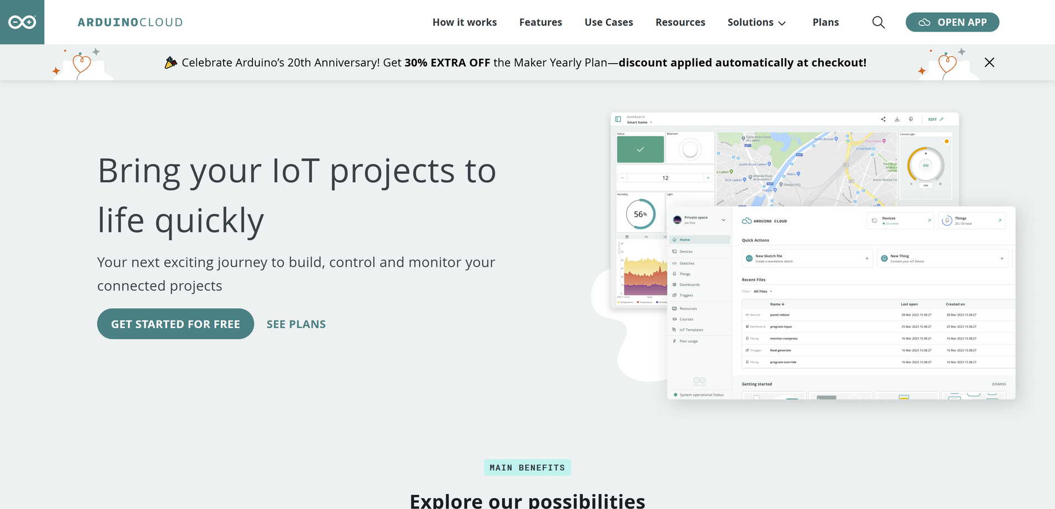
WEBSITE CHÍNH THỨC DÙNG ĐỂ XỬ DỤNG ARDUINO CLOUD
PAGE 6
NHÓM 7

Slide 7


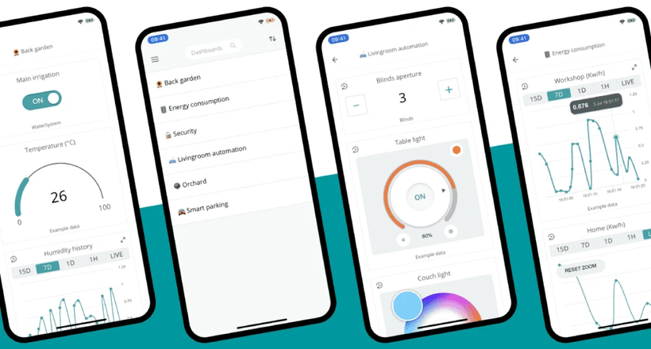
KẾT NỐI
GOOGLE HOME
ARDUINO CLOUD
APPLE HOME
PAGE 7
NHÓM 7

Slide 8
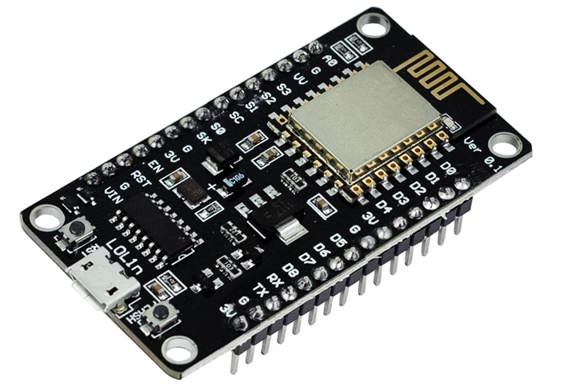
LẬP TRÌNH VỚI THIẾT BỊ ESP8266
Là một bộ vi điều khiển (MCU) giá rẻ được thiết kế bởi Espressif Systems, tích hợp khả năng kết nối Wi-Fi theo chuẩn 802.11 b/g/n, và có thể hoạt động độc lập hoặc kết hợp với các vi điều khiển khác như Arduino:
Vi điều khiển MCU 32bit 80MHz - 160MHz
SRAM: 50KB - 64KB
Cổng Micro USB
ROM: 64KB (ROM boot).
Flash: 512KB - 4MB tùy phiên bản
GPIO (chân giao tiếp với cảm
biến, mạch điện tử)
Điện áp hoạt động: 3.0V - 3.6V

Slide 9
THIẾT BỊ PHẦN CỨNG
PAGE 9
NHÓM 7

Slide 10
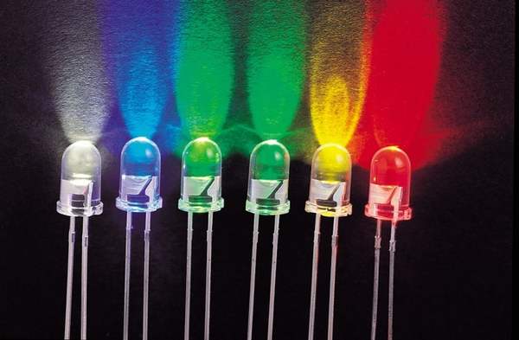
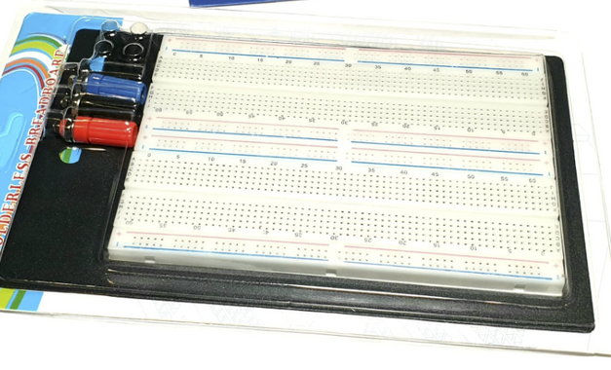
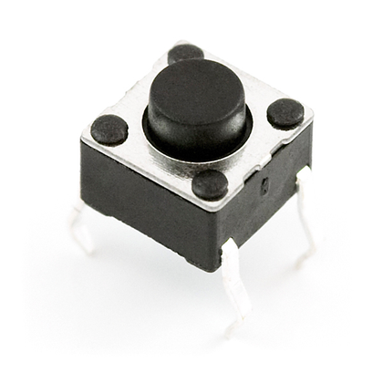
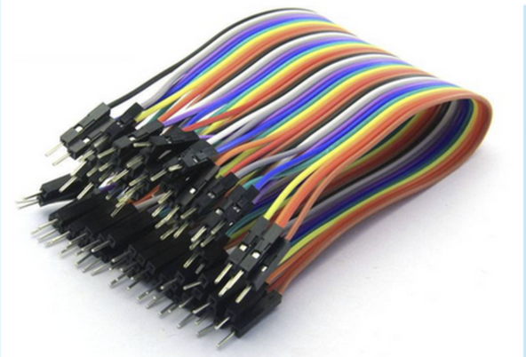
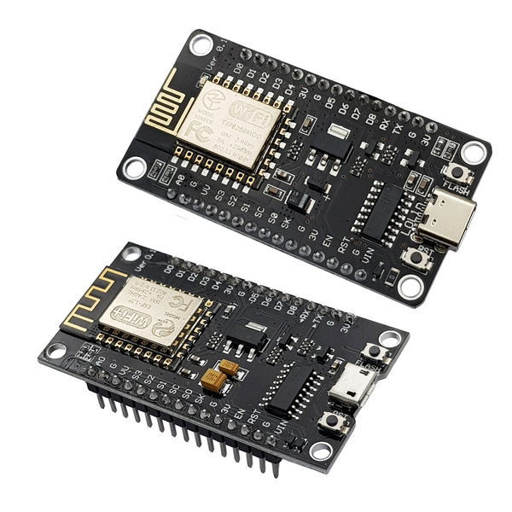
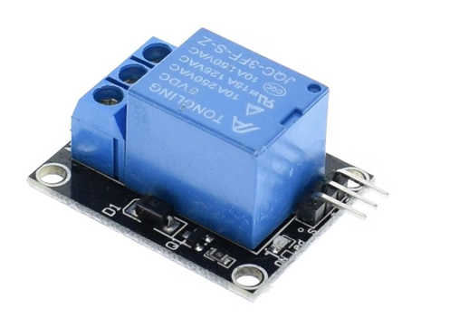
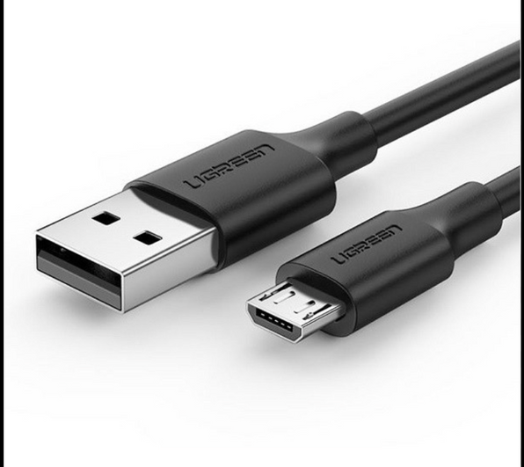
Breadboard
NÚT BẤM
ĐÈN LED 5V
Dây cắm
Micro USB
ESP8266
RELAY
PAGE 10
NHÓM 7

Slide 11
II - SƠ ĐỒ ĐẤU DÂY

Slide 12
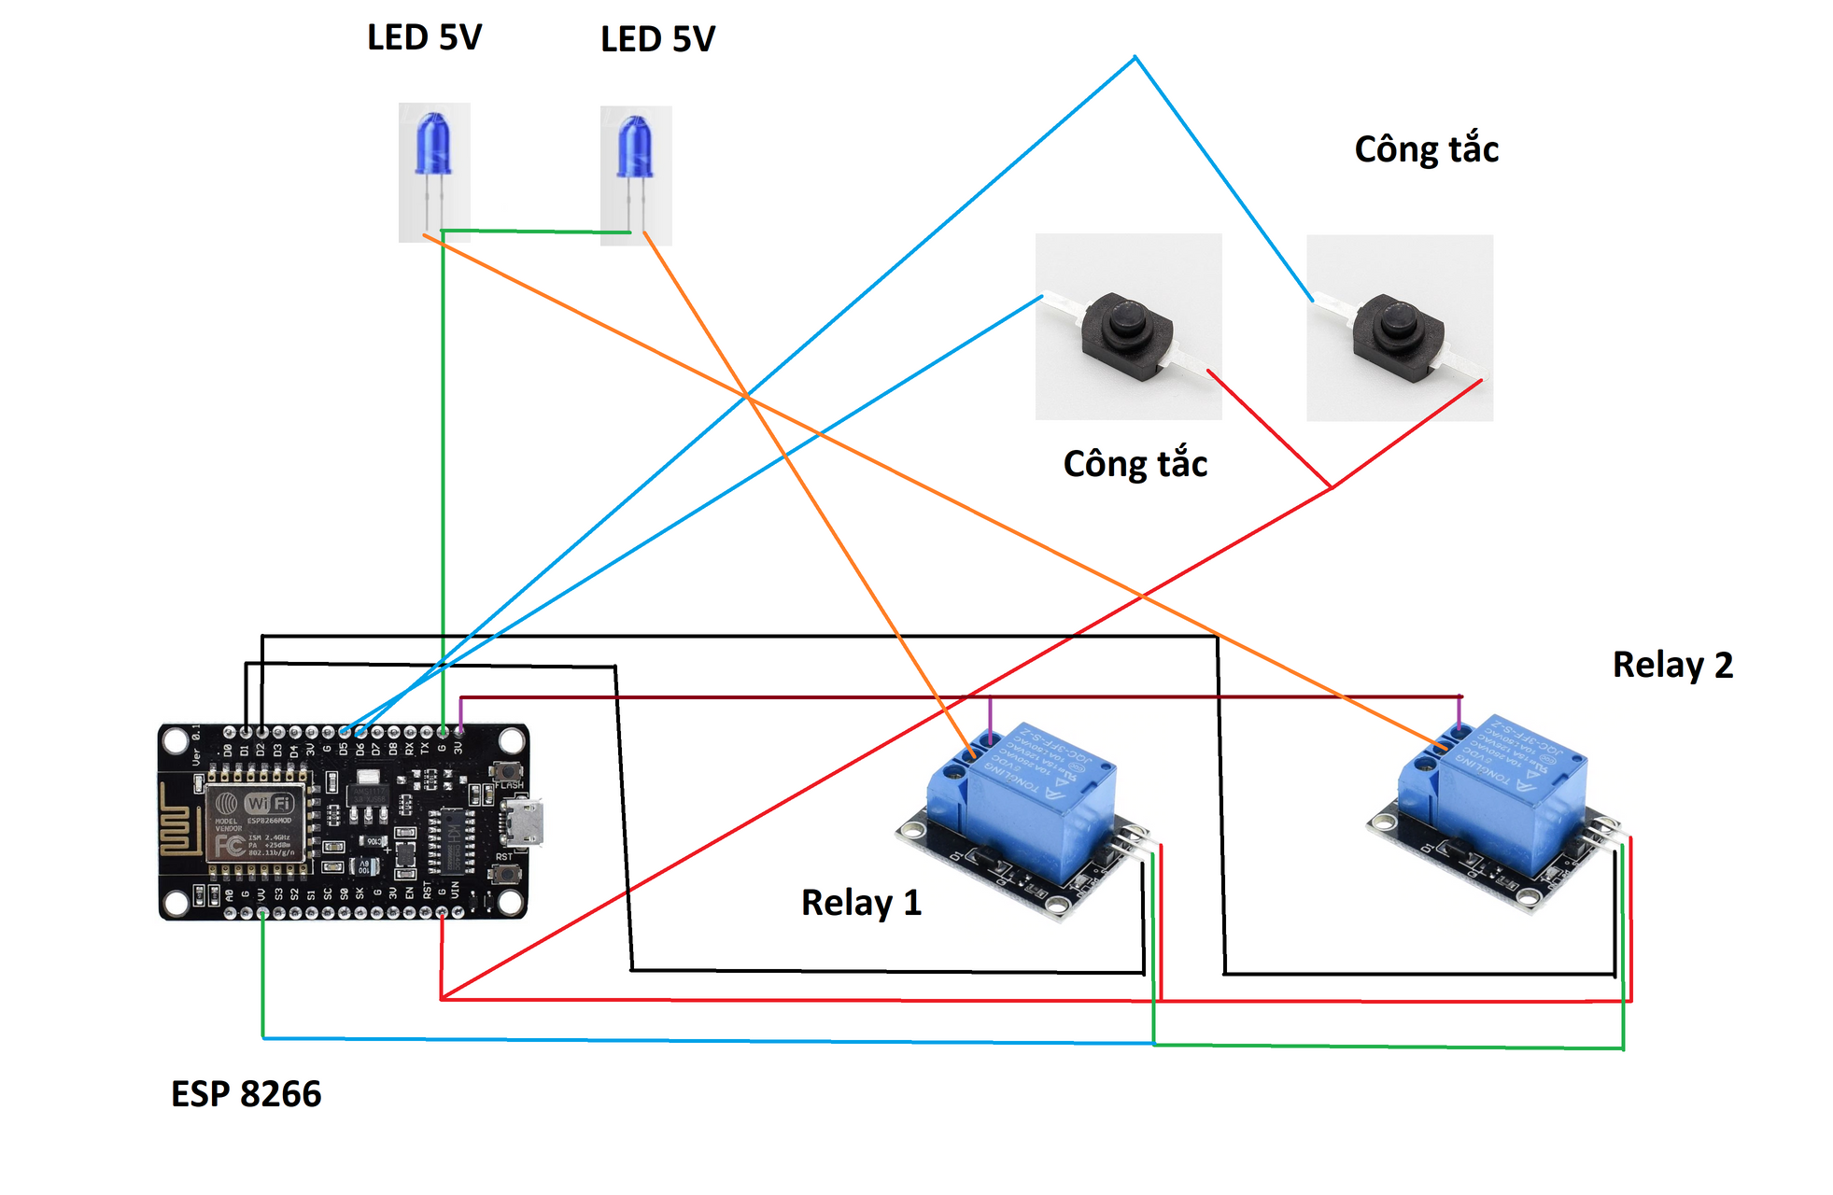
PAGE 12
NHÓM 7

Slide 13
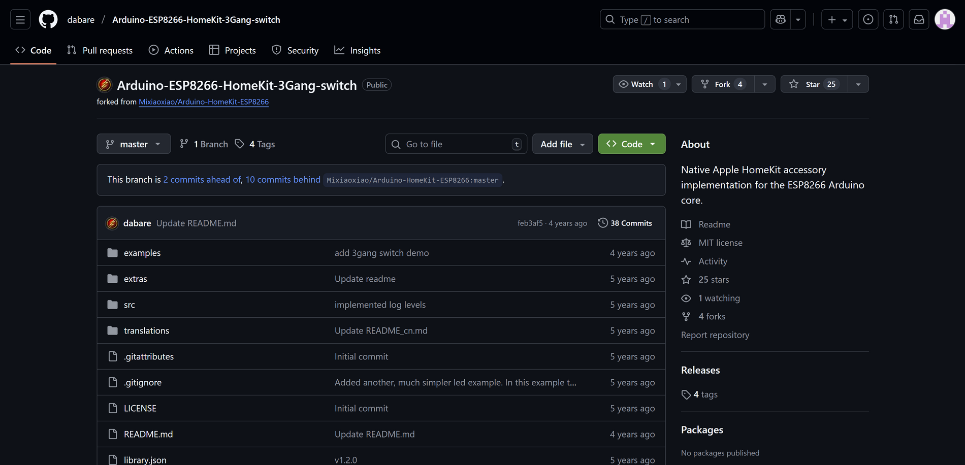
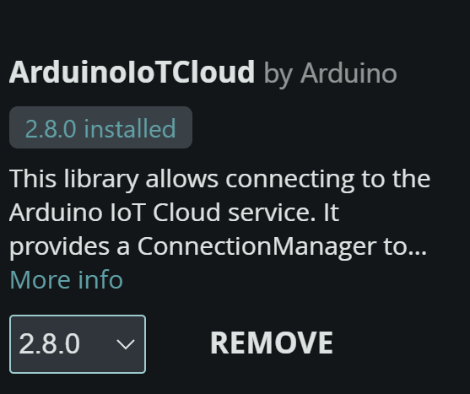
CÁC THƯ VIỆN
ArduinoIoTCloud
ARDUINO-ESP8266-HOMEKIT-3GANG-SWITCH
PAGE 13
NHÓM 7

Slide 14
DEMO

Slide 15
THANK YOU

